Slide 1
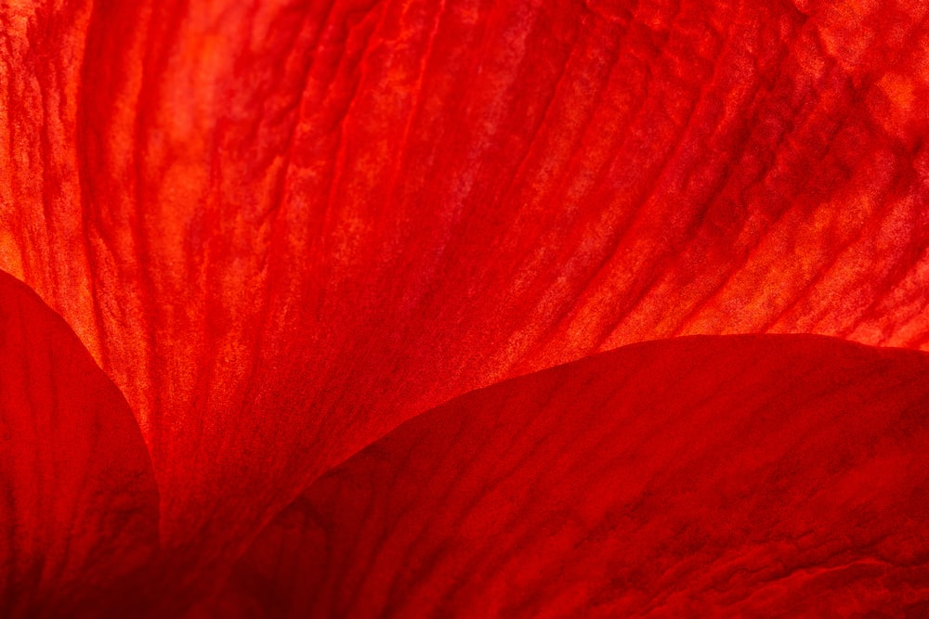

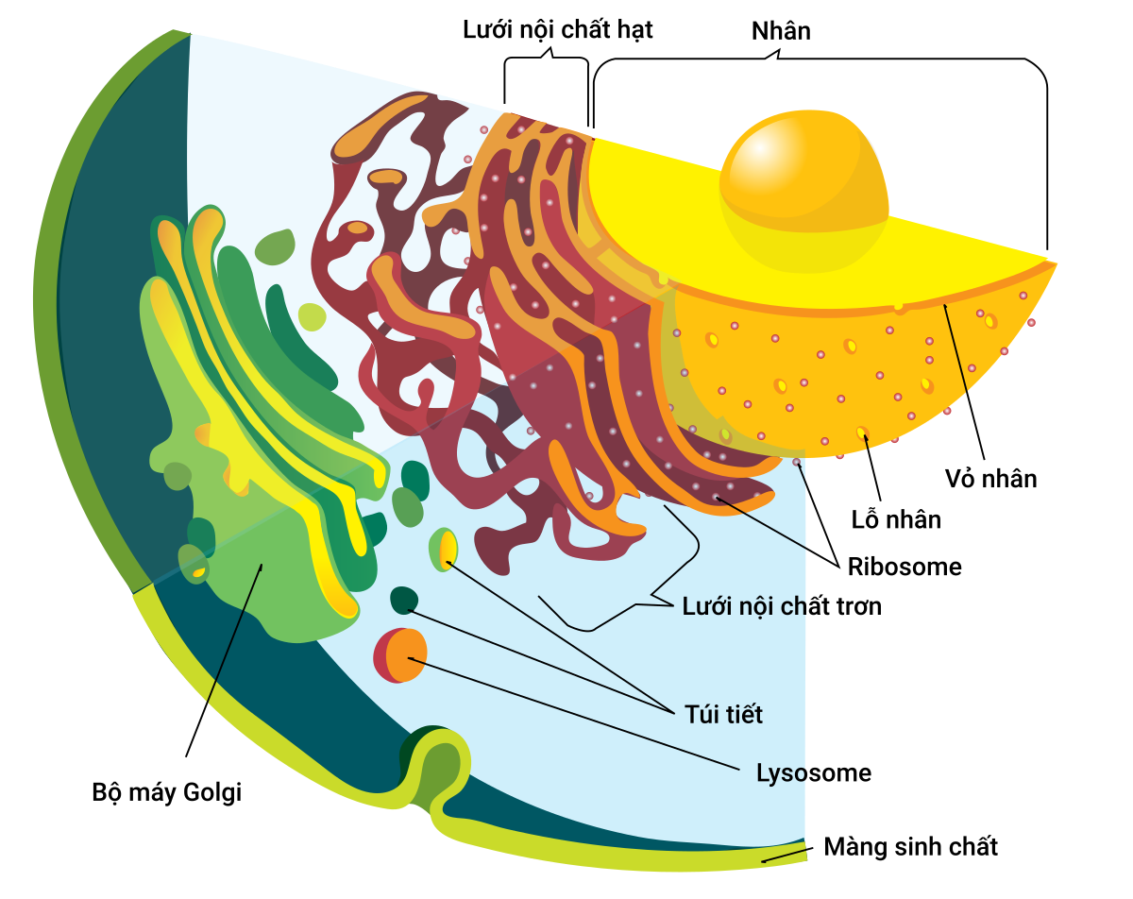
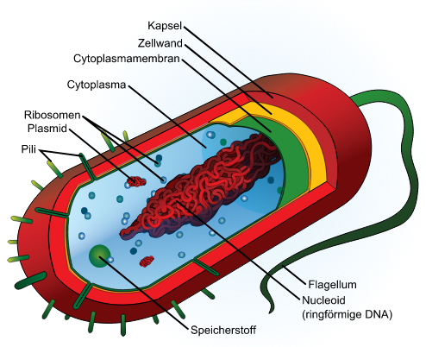
CẤU TẠO VÀ CHỨC NĂNG
CÁC THÀNH PHẦN CỦA TẾ BÀO

Slide 2

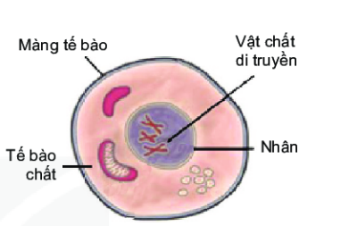
1. Cấu tạo của tế bào
Màng tế bào
Vật chất di truyền
Quan sát Hình 19.1 kết hợp thông tin sách giáo khoa mục 1, nêu các thành phần chính của tế bào và chức năng của chúng.
Nhân
Tế bào chất
Hình 19.1
Sơ đồ các thành phần chính của tế bào
A – Thành phần của tế bào
1. Màng tế bào
2. Tế bào chất
3. Nhân tế bào hoặc vùng nhân
B – Chức năng
a. Điều khiển mọi hoạt động sống của tế bào.
b. Bảo vệ và kiểm soát các chất đi vào, đi ra khỏi tế bào.
c. Là nơi diễn ra các hoạt động sống của tế bào.

Slide 3
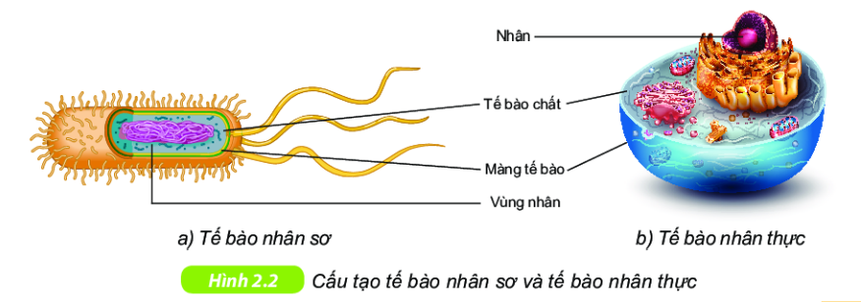

2. Tế bào nhân sơ và tế bào nhân thực
Nhân
Tế bào chất
Màng tế bào
Vùng nhân
a) Tế bào nhân sơ
b) Tế bào nhân thực
Hình 19.2
Cấu tạo tế bào nhân sơ và tế bào nhân thực
Tế bào nhân sơ không có nhân hoàn chỉnh (chỉ có vùng nhân) và không chứa bào quan có màng. Ví dụ: vi khuẩn
Tế bào nhân thực có nhân và bào quan có màng. Ví dụ: tế bào thực vật, động vật.
Tế bào nhân sơ có cấu tạo đơn giản, kích thước = 1/10 nhân thực
Quan sát và mô tả sự khác nhau về cấu tạo giữa tế bào nhân sơ và tế bào nhân thực

Slide 4
Thành phần chính tế bào
TẾ BÀO
TẾ BÀO NHÂN SƠ
Cấu tạo đơn giản
TẾ BÀO NHÂN THỰC
Cấu tạo phức tạp
 | Tế bào nhân sơ (Tế bào vi khuẩn) | Tế bào nhân thực (Tế bào động vật, thực vật)
Giống | Cả hai loại tế bào đều có màng tế bào và tế bào chất
Tế bào chất | Không có hệ thống nội màng, các bào quan không có màng bao bọc, chỉ có một bào quan duy nhất là Ribosome | Có hệ thống nội màng, Tế bào chất được chia thành nhiều khoang, các bào quan có màng bao bọc, có nhiều bào quan khác nhau.
Nhân | Chưa hoàn chỉnh: không có màng nhân | Hoàn chỉnh: có màng nhân

Slide 5
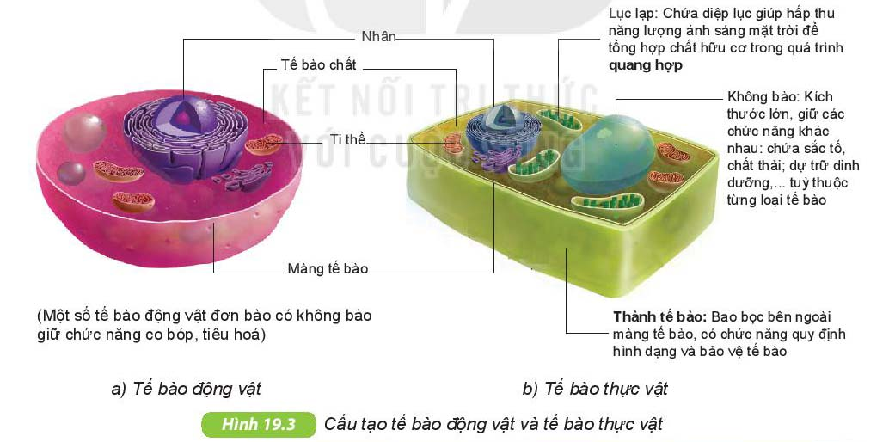
3. Tế bào động vật và tế bào thực vật
Lục lạp: Chứa diệp lục giúp hấp thu năng lượng ánh sang mặt trời để tổng hợp chất hữu cơ trong quá trình quang hợp.
Nhân
Tế bào chất
Không bào: Kích thước lớn, giữ các chức năng khác nhau: chứa sắc tố, chất thải; dự trữ dinh dưỡng,…tùy thuộc từng loại tế bào.
Thi thể
Màng tế bào
(Một số tế bào động vật đơn bào có không bào giữ chức năng co bóp, tiêu hóa)
Thành tế bào: Bao bọc bên ngoài màng tế bào, có chức năng quy định hình dạng và bảo vệ tế bào.
a) Tế bào động vật
b) Tế bào thực vật
Hình 19.2
Cấu tạo tế bào động vật và tế bào thực vật
Quan sát hình 19.3, lập bảng so sánh sự giống nhau và khác nhau giữa tế bào động vật và tế bào thưc vật

Slide 6
Điểm giống và khác nhau về thành phần cấu tạo giữa tế bào động vật và thực vật
Thành phần | Tế bào động vật | Tế bào thực vật
Thành tế bào | Không có | Có, giữ hình dạng tế bào được ổn định
Màng tế bào | Có | Có
Tế bào chất | Có chứa : ti thể, 1 số tế bào có không bào nhỏ | Có chứa: ti thể, không bào lớn, lục lạp chứa diệp lục giúp hấp thụ ánh sáng mặt trời.
Nhân | Có nhân hoàn chỉnh | Có nhân hoàn chỉnh
Lục lạp | Không có | Có lục lạp

Slide 7
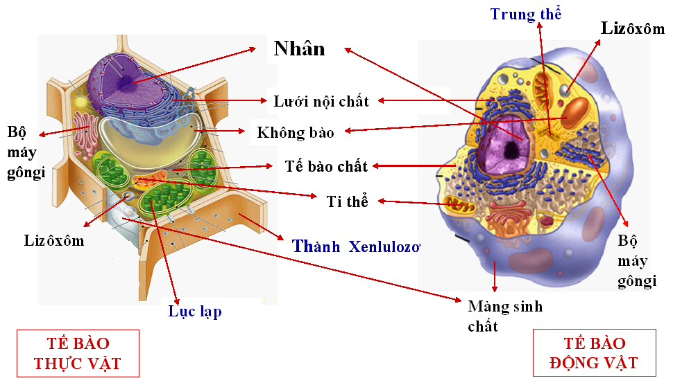
QUAN SÁT
Thành phần nào đặc biệt ở tế bào thực vật mà không có ở động vật
Lục lạp là chất bào quan chứa sắc tố có khả năng hấp thụ năng lượng ánh sáng để quang hợp.
Là thành phần có ở tế bào thực vật mà không có trong tế bào động vật.

Slide 8
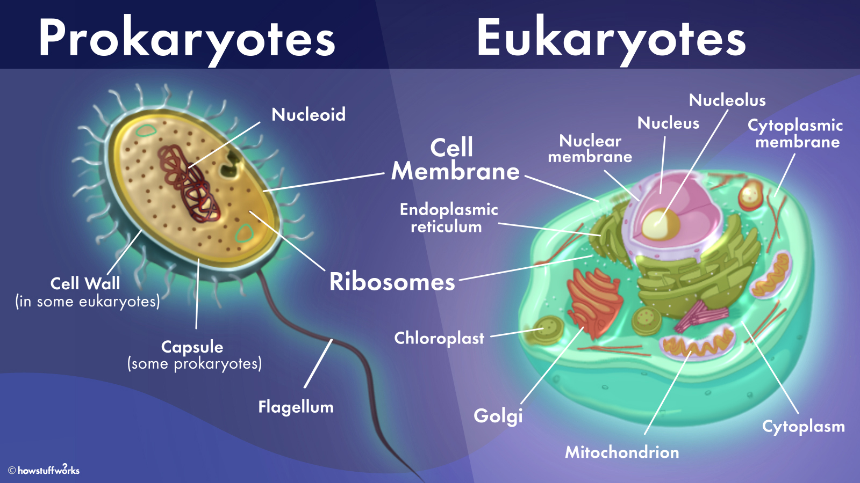

Slide 9
TRẢ LỜI
THẢO LUẬN
Những điểm khác nhau giữa tế bào động vật và tế bào thực vật có liên quan gì đến hình thức dinh dưỡng của chúng?
Cấu trúc nào của tế bào thực vật gây cứng cáp dù không có hệ xương nâng đỡ như động vật?
Câu 1. Điểm khác nhau lớn nhất giữa tế bào động vật và tế bào thực vật là: tế bào thực vật có diệp lục để giúp cây hấp thụ năng lượng ánh sáng mặt trời để tổng hợp chất dinh dưỡng cho cây.
Câu 2. Cấu trúc nào của tế bào thực vật giúp cây cứng cáp dù không có hệ xương nâng đỡ như ở động vật: đó là tế bào thực vật có thành tế bào cứng cáp nên nó vừa quy định hình dạng tế bào, vừa bảo vệ tế bào và vừa giúp cây cứng cáp.

Slide 10
Cùng xem video nói về cấu trúc tế bào

Slide 11
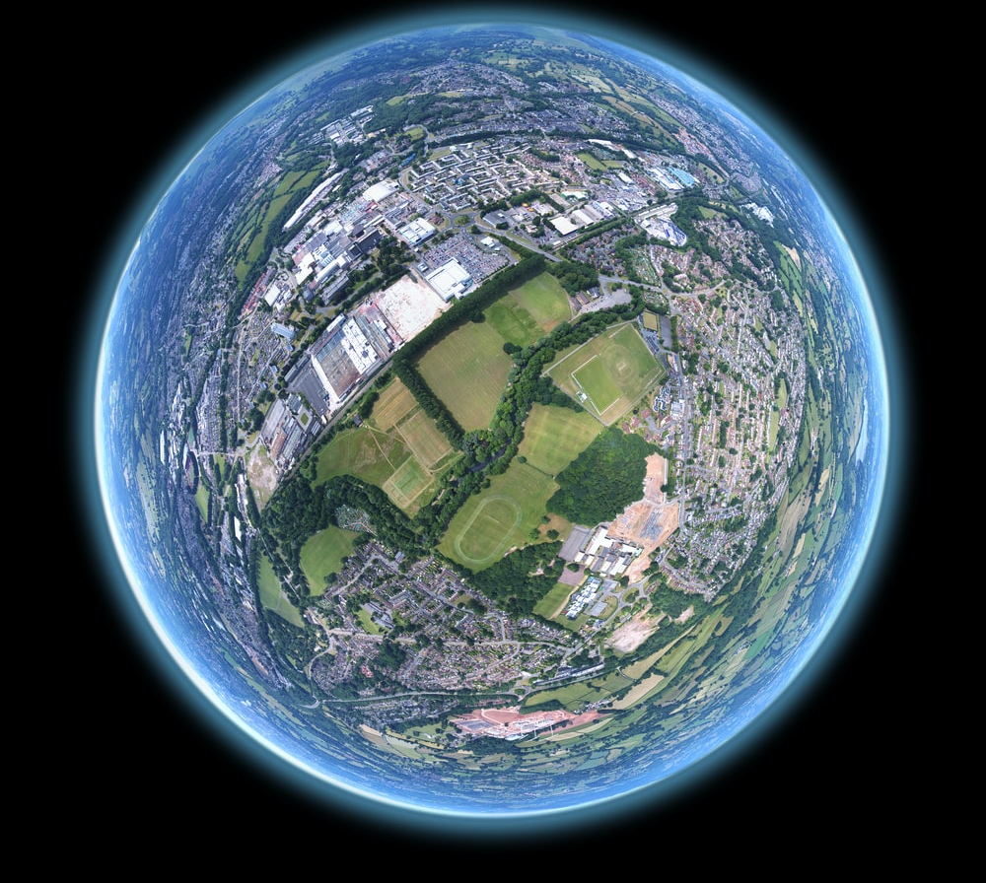

Em có biết
Nếu em nhìn Trái Đất từ vũ trụ, em sẽ thấy hầu hết các vùng đất liền có màu xanh lá cây. Màu xanh đó do đâu?
Chính những lục lạp (có chứa chất diệp lục) vô cùng nhỏ bé trong tế bào thực vật đã tạo nên màu xanh của lá cây.

Slide 12
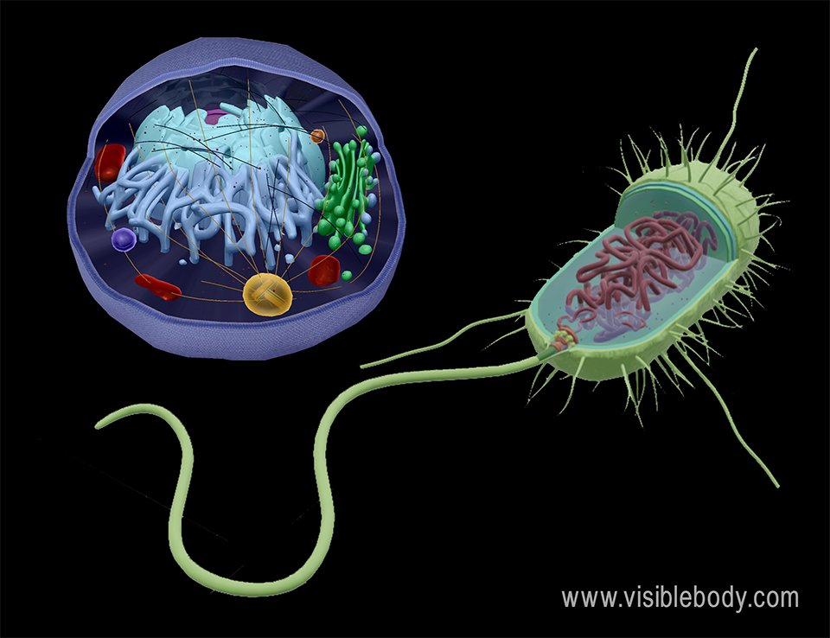
CÁM ƠN CÁC EM ĐÃ LẮNG NGHE

